Slide 1
Tema 6.- Fragmentos
Notes:
‹#›

Slide 2
Características
Un fragmento es un componente de Android que siempre existe y se ejecuta dentro de un Activity; se les denomina sub-activity. Nos permite optimizar el uso de distintas pantallas de una aplicación, reutilizar código, navegación por pestañas, diseño multiscreen con diferentes interfaz de usuario para tablets o móvil en función del tamaño de la pantalla.
Se usan principalmente para definir distintas diseños de pantalla en función de los distintos tamaños de los distintos dispositivos (móvil o tablet). Por ejemplo: aplicación que muestra en un móvil una lista de elementos y al pulsar uno de ellos aparece en detalle en otra pantalla. Pero, ¿qué ocurre si el tamaño del dispositivo es suficientemente grande para mostrar la lista de elementos y a la vez el detalle del elemento seleccionado?.
VER: https://developer.android.com/guide/fragments?hl=es-419
RESUMEN: https://developer.android.com/guide/components/fragments?hl=es
Notes:
‹#›

Slide 3
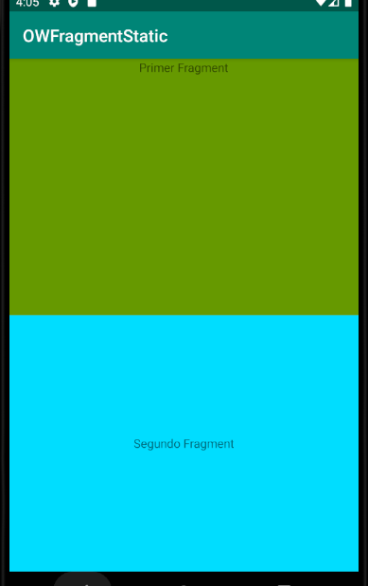
Ejemplo 1:Proyecto FragmentEstatico, fragmento estático o básico. Vamos a dividir la pantalla en dos partes y a a cargar un fragmento en cada una.
Primero creamos un nuevo fragmento. Al crear un fragmento (Fragment Blank; desmarcando las dos check box pq no necesitamos este código) se crea un elemento java que tendrá asociado un layout xml: por defecto de tipo FrameLayout, pero puede ser de cualquier tipo; es importante configurar su propiedad background a color verde. Personalizamos el TextView con el texto: “Primer Fragment” y la propiedad gravity a center. Es similar a un Activity. Inicialmente está vacío. Lo nombramos PrimerFragment.
Cada fragmento tiene un método View onCreateView(), que crea una vista y la devuelve al activity. Una vez creado el fragment, lo cargaremos dentro del activity_main.xml (por comodidad usaremos Linear Layout) usando la vista diseño y mediante la opción de añadir fragment, lo seleccionaremos y añadiremos. A esto se le llama carga estática de un fragment.
Al ejecutar el proyecto se carga el activity_main.xml y el fragment que está contenido en él.
Si creamos un segundo fragmento, también se creará un layout asociado que se cargará en el Activity donde se incluya este fragmento. Repetiremos los mismos pasos. Lo nombramos SegundoFragment, con fondo azul.
Incluimos en el activity_main.xml (orientation vertical) el segundo xml del SegundoFragment.Distribuyendo el tamaño mediante weight.
En una misma interfaz de usuario podremos cargar dos layouts diferentes en un mismo activity. Así se podrá adaptar el diseño a distintos tamaños de pantallas.
Cada fragmento tendrá distinto color de fondo (android:background="@android:color/holo_green_dark") y la propiedad text será distinta en cada TextView (android:text="Primer Fragmento").

Slide 4
Fragmentos Dinámicos: Proyecto FragmentDinamico
Crearemos un contenedor en nuestro layout y mediante un evento: click de botón flotante o selección de opción de menú, cargaremos un fragmento diferente, correspondiente a una interfaz diferente.
Para el nuevo proyecto seleccionaremos Basic Actvity porque usaremos el botón flotante. Con este tipo de Activity se crea el código del MainActivity y de su correspondiente activity_main.xml, una barra de título (Tool Bar) con menú de opciones (Title personalizable y menu_main.xml) y un botón flotante.
Cambiamos el icono del botón flotante (app:srcCompat=”@drawable/nombFichVectorAss).
Vemos que se ha anidado un layout: content_main.xml, dentro del activity_main.xml. Entre el ToolBar y el botón flotante.
Cambios en content_main.xml: se pone tipo FrameLayout. Lo nombraremos id: “container”. Se va a comportar como una caja vacía, dentro podremos cargar distintos fragmentos.Eliminar el TextView por defecto.
<FrameLayout xmlns:android="http://schemas.android.com/apk/res/android"
android:layout_width="match_parent"
android:layout_height="match_parent"
android:id="@+id/container" >
</FrameLayout>
Creamos dos Fragment: PrimerFragment y SegundoFragment. Usaremos distintos mensajes (text) y colores de fondo (background) para distinguirlos.Idem proyecto anterior.
A continuación desde el MainActivity, dentro de onCreate: rescatamos el contenedor y le vamos a cargar una instancia de un fragmento mediante un gestor de fragmentos (Clase FragmentManager): getSupportFragmentManager().beginTransaction().add(R.id.container, new PrimerFragment()).commit();
Esta instrucción cargará en content_main el layout correspondiente a la instancia creada de PrimerFragment.
A continuación, asociamos al click del botón flotante la carga del otro fragmento: getSupportFragmentManager().beginTransaction().replace(R.id.container,new SegundoFragment()).commit();
La primera carga de content_main es con add, las siguientes con replace.
Para que el botón flotante trabaje como un switch: usar una variable boolean para que al pulsar dicho botón se vaya intercambiando cada fragmento alternativamente.
Esta permuta de layout se puede realizar gracias al uso de los llamados fragmentos dinámicos. Tengo un contenedor, un frameLayout y puedo cambiar el fragmento que se visualiza.
Notes:
‹#›

Slide 5
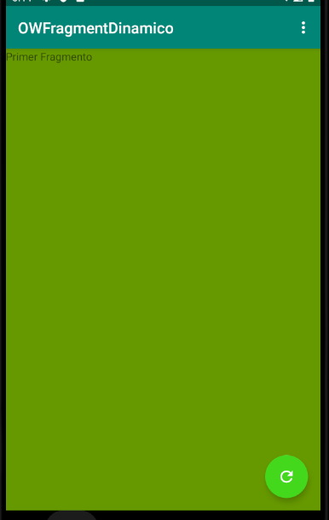
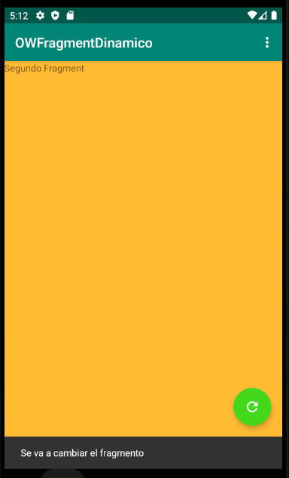
Ejemplo2_Fragmentos dinámicos: se permutan dos fragmentos.

Slide 6
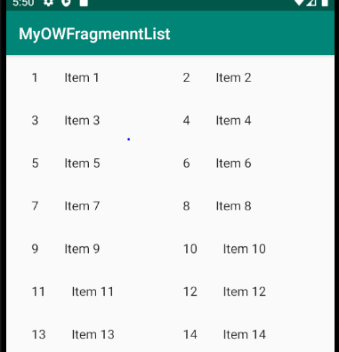
Fragment list: Proyecto FragmentList
Ejemplo3_ Fragment List en dos columnas

Slide 7
COMUNICACIÓN FRAGMENTOS-ACTIVITY USANDO UNA INTERFACE
https://developer.android.com/guide/components/fragments?hl=es-419
Proyecto MyComunicacionFragment: Tendremos un fragmento con 2 botones, uno para enviar un color y el otro para enviar un texto al activity principal.
Creamos un nuevo proyecto: MyComunicacionFragment, con un MainActivity (activity_main de tipo FrameLayout, con id contenedor) y un fragmento dinámico: ControlesFragment.
Crear una interface que comunicará la actividad con el fragmento que carga. La actividad deberá implementar dicha interfaz, definida como atributo en el fragmento; así el fragmento podrá llamar a los métodos del interfaz.
VER el método onAttach (método sobrescrito de Fragment), que se lanza cuando se inserta (add) un fragmento dentro de un activity. Recibe como parámetro de entrada, una referencia al activity donde se ha insertado el fragmento: Context context.
Necesitamos crear una interface propia: OnControlesFragmentListener (ésta se encargará de comunicar el activity con el fragment)
public interface OnControlesFragmentListener {
public void botonColorclicked(String color);
public void botonTextoClicked(String texto);
}
Creamos dos botones (botonColor y botonTexto) en el fragment_controles: ponerlo tipo constraint layout.
A continuación en ControlesFragment (borrar código que sobra)
public View onCreateView(LayoutInflater inflater, ViewGroup container,
Bundle savedInstanceState) {
// Inflate the layout for this fragment
View view= inflater.inflate(R.layout.fragment_controles, container, false);
Button btnColor=(Button)view.findViewById(R.id.buttonColor);
Button btnTexto=(Button)view.findViewById(R.id.buttonTexto);
btnColor.setOnClickListener(new View.OnClickListener() {
@Override
public void onClick(View v) {
mListener.botonColorclicked("Rojo"); //mListener se convierte en una referencia al activity (context) mediante el método onAttach
}
});
btnTexto.setOnClickListener(new View.OnClickListener() {
@Override
public void onClick(View v) {
mListener.botonTextoClicked("Hola usuario");
}
});
return view; }
Lo que queda es que el MainActivity implemente la interface para que no salte la excepción incluida en onAttach. Rellenaremos el código de los métodos implementados con Toast:
public void botonColorclicked(String color) {
Toast.makeText(this, "Estoy en el Activity: color recibido "+color, Toast.LENGTH_SHORT).show(); }
public void botonTextoClicked(String texto) {
Toast.makeText(this, "Estoy en el Activity: texto recibido "+texto, Toast.LENGTH_SHORT).show(); }

Slide 8
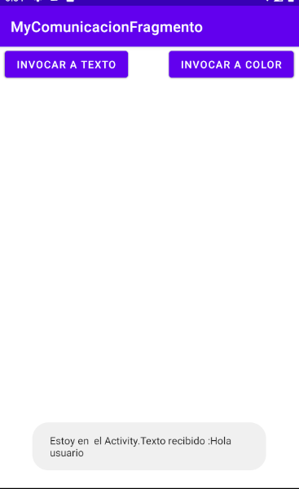
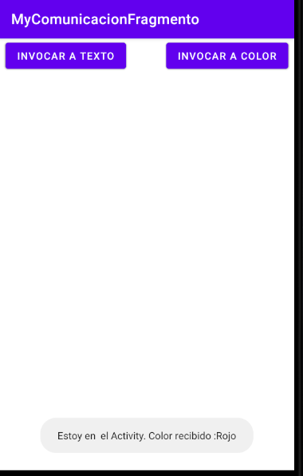
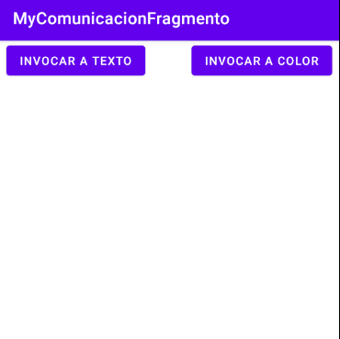
EJECUCIÓN Ejemplo4_Proyecto MyComunicacionFragment:

Slide 9
ASÍ QUEDA LA CLASE ControlesFragment:
public class ControlesFragment extends Fragment {
private OnControlesFragmentListener mListener;
public ControlesFragment() {
// Required empty public constructor
}
@Override
public View onCreateView(LayoutInflater inflater, ViewGroup container,
Bundle savedInstanceState) {
// Inflate the layout for this fragment
View view= inflater.inflate(R.layout.fragment_controles, container, false);
Button btnColor=(Button)view.findViewById(R.id.buttonColor);
Button btnTexto=(Button)view.findViewById(R.id.buttonTexto);
btnColor.setOnClickListener(new View.OnClickListener() {
@Override
public void onClick(View v) {
mListener.botonColorclicked("Rojo");
}
});
btnTexto.setOnClickListener(new View.OnClickListener() {
@Override
public void onClick(View v) {
mListener.botonTextoClicked("Hola usuario");
}
});
return view;
}
@Override
public void onAttach(Context context) {
super.onAttach(context);
if (context instanceof OnControlesFragmentListener) {
mListener = (OnControlesFragmentListener) context;
} else {
throw new RuntimeException(context.toString()
+ " must implement OnFragmentInteractionListener");
}
}
@Override
public void onDetach() {
super.onDetach();
mListener = null;
}
}

Slide 10
DISTINTOS TAMAÑOS DE PANTALLA:
https://developer.android.com/guide/topics/large-screens/support-different-screen-sizes#java
VER: https://developer.android.com/training/multiscreen/screensizes?hl=es-419
Para forzar una orientación: setRequestedOrientation(ActivityInfo.SCREEN_ORIENTATION_REVERSE_PORTRAIT);

Slide 11
DISEÑO MULTISCREEN: Crear una interfaz de usuario flexible que se adapte a cada tamaño de pantalla, para que muestre más o menos información según el espacio disponible.
El SO Android es capaz de detectar ciertas características del dispositivo en tiempo de ejecución; basados en sensores, en el idioma, si es de día o de noche,…
Ejercicio5: en función de la orientación del dispositivo que se cargue un layout u otro. Creamos un nuevo proyecto FragmentMultiscreen1 y cargamos la actividad con fondo azul y mensaje Vista en vertical. Creamos un segundo activity_main.xml (botón derecho sobre carpeta layout: Layout resource file), rellenamos como padre (element root) un Constraint Layout y seleccionamos la característica orientation->landscape (por defecto crea una carpeta layout-land para guardarlo). A este segundo activity_main.xml , le añadiremos un textView que ponga “Vista en Horizontal”.
Ejercicio6: En función del tamaño del dispositivo se cargará un fragment u otro. Creamos dos fragmentos distintos: Afragment (textView con mensaje: ancho menor a 600dp) y BFragment (textView con mensaje: a partir de ancho de 600dp). En el activity_main (puede ser Constraint Layout) cargamos de forma estática, por defecto Afragment. Creamos otro activity_main (Layout resource file: tipo FrameLayout y la propiedad Smallest Screen Width de 600dp; con esto para dispositivos de un ancho de más de 600dp se cargará éste layout.)
Ejercicio7: partiendo del ej anterior: ¿cómo detectar si la aplicación se está ejecutando sobre un dispositivo de menos o más de 660dp de anchura? Al activity_main.xml le llamamos contenedor (id) y eliminamos el TextView. Y el siguiente código en el MainActivity:
FrameLayout layoutContenedor=(FrameLayout)findViewById(R.id.contenedor);
if(layoutContenedor!=null){//me encuentro en una tablet
Toast.makeText(this, "Te encuentras en una Tablet", Toast.LENGTH_SHORT).show();//podríamos ejecutar un código propio para tablets
}else{
Toast.makeText(this, "Te encuentras en un móvil de mano", Toast.LENGTH_SHORT).show(); ();//podríamos ejecutar un código propio para teléfonos
}

Slide 12
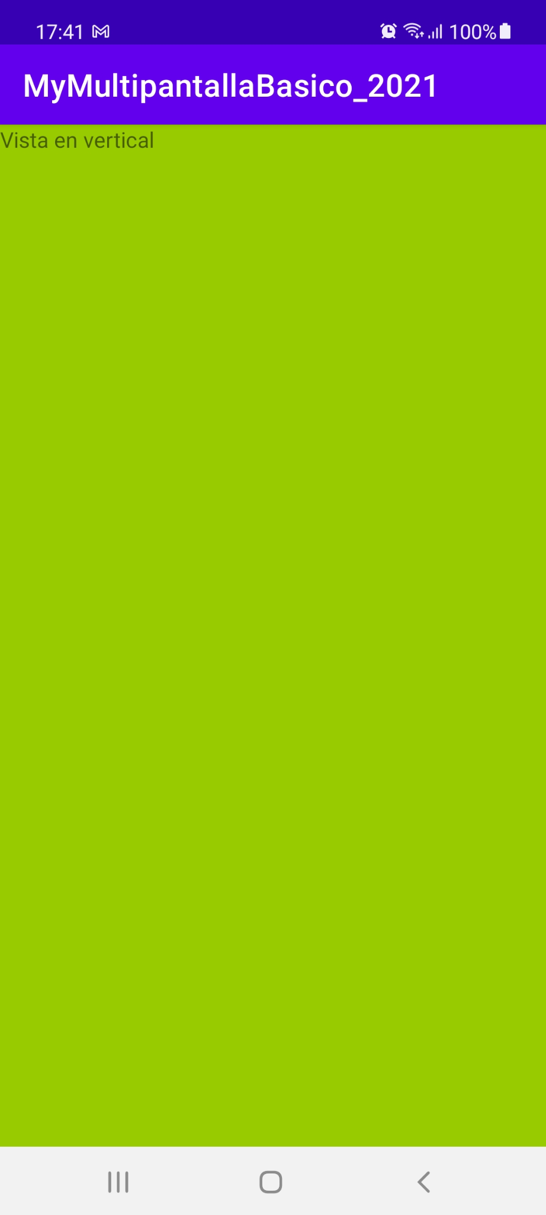
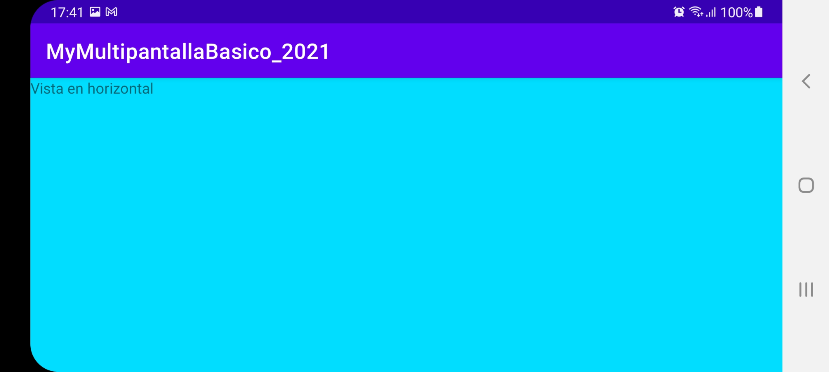
ejemplo5_MULTIPANTALLA BÁSICO:

Slide 13
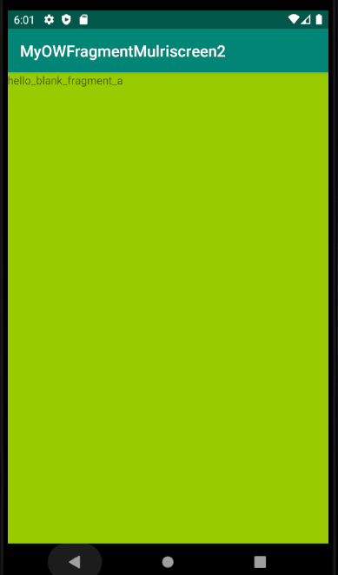
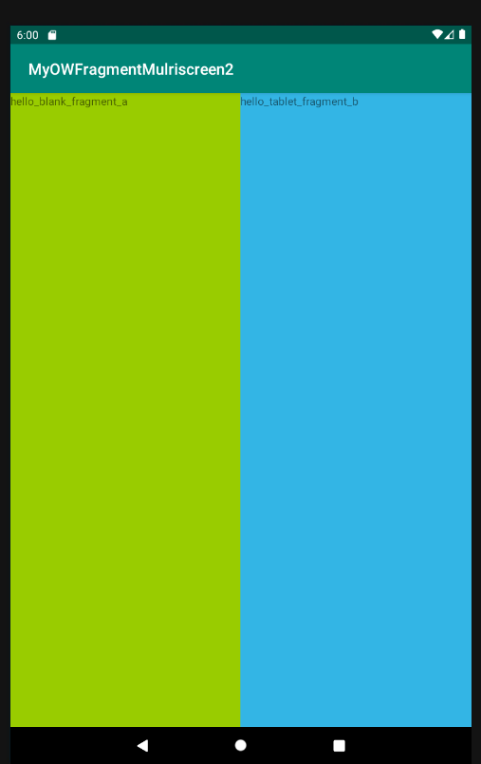
Ejercicio6 Modificamos el activity_main correspondiente a la Tablet, para que al ejecutar sobre una Tablet se visualicen los dos fragments (también cambiar en MainActivity FramLayout por LinearLayout):
<LinearLayout
xmlns:android="http://schemas.android.com/apk/res/android"
android:orientation="horizontal"
android:layout_width="match_parent" android:layout_height="match_parent"
android:id="@+id/contenedor">
<fragment
android:id="@+id/fragment2"
android:name="com.example.myowfragmentmulriscreen2.AFragment"
android:layout_width="wrap_content"
android:layout_height="match_parent"
android:layout_weight="1" />
<fragment
android:id="@+id/fragment3"
android:name="com.example.myowfragmentmulriscreen2.BFragment"
android:layout_width="wrap_content"
android:layout_height="match_parent"
android:layout_weight="1" />
</LinearLayout>

Slide 14
Ejercicio8: aplicación que muestre el correo electrónico, adaptándolas a tres configuraciones distintas: pantalla normal (teléfono), pantalla grande horizontal y vertical (Tablet). Personalizar cada carpeta layout (carpeta res/layout: carpeta por defecto, res/layout-large: pantalla grande con orientación horizontal y res/layout-large-portrait: pantalla grande con orientación vertical ) http://www.sgoliver.net/blog/fragments-en-android/

Slide 15
DIÁLOGOS (https://developer.android.com/guide/topics/ui/dialogs?hl=es-419)
Un diálogo es una ventana pequeña que le indica al usuario que debe tomar una decisión o ingresar información adicional.
Crearemos una clase que extienda de DialogFragment e implementaremos el método onCreateDialog que se lanza al crearse la instancia del diálogo. En él se define el título y las acciones al pulsar cada botón: positivo y negativo. Los botones son configurables. Se pueden añadir listas de opciones personalizadas.
Ej: creamos una clase FireMissilesDialogFragment que extienda de DialogFragment: implementamos onCreateDialog y lo sobreescribimos. Dentro tenemos que configurar el código del cuadro de diálogo en sí (AlertDialog). Al incluir una librería para el uso de una clase, elegiremos la etiquetada como soporte, para que sea compatible con versiones anteriores de Android.
public class FireMissilesDialogFragment extends DialogFragment {
@Override
public Dialog onCreateDialog(Bundle savedInstanceState) {
// Use the Builder class for convenient dialog construction
AlertDialog.Builder builder = new AlertDialog.Builder(getActivity());
builder.setMessage(“Cuadro de Diálogo de Prueba”) //texto descriptivo del diálogo
.setTitle(“Título del Diálogo”);
.setPositiveButton(R.string.fire, new DialogInterface.OnClickListener() {
public void onClick(DialogInterface dialog, int id) {
// FIRE ZE MISSILES!
Toast(….);
dialog.dismiss;
}
})
.setNegativeButton(R.string.cancel, new DialogInterface.OnClickListener() {
public void onClick(DialogInterface dialog, int id) {
// User cancelled the dialog
dialog.dismiss;
}
});
// Create the AlertDialog object and return it
return builder.create();
}
}
Para lanzarlo: crearemos una instancia de DialogFragment (nuevoDialogo) en MainActivity. Y al hacer click desde un botón:
nuevoDialogo=new FireMissilesDialogFragment();
nuevoDialogo.show(getSupportFragmentManager(),”Nuevo Diálogo” ); //SE PASA EL GESTOR DE FRAGMENTOS Y UNA ETIQUETA

Slide 16
PERSONALIZAR UN DIÁLOGO
(VER: https://www.develou.com/como-crear-dialogos-en-android/)
Se puede diseñar un diálogo con una vista propia; se crea un diseño mediante un nuevo layout (Ej: nuevo_dialogo.xml), llamando a setView para incorporarlo al AlertDialog.Builder.
Añadir en onCreateDialog: detrás de AlertDialog.Builder builder = new AlertDialog.Builder(getActivity()); :
LayoutInflater inflater = requireActivity().getLayoutInflater();//obtener una referencia al layout que vamos a cargar
builder.setView(inflater.inflate(R.layout. nuevo_dialogo, null))
¿CÓMO COMUNICAR EL CUADRO DE DIÁLOGO CON EL ACTIVITY?
Se puede usar el cuadro de diálogo personalizado como formulario para introducir un nuevo tipo de dato, de forma que al aceptar, insertaríamos el nuevo elemento en una lista. Cuando el usuario toque uno de los botones de acción del diálogo o seleccione un elemento de su lista, tu DialogFragment debería realizar la acción necesaria por sí mismo, pero a menudo es posible que quieras enviar el evento a la actividad o al fragmento que abrió el diálogo. Para ello, define una interfaz con un método para cada tipo de evento de clic. A continuación, implementa esa interfaz en el componente de host que recibirá los eventos de acción del cuadro de diálogo.
/* The activity that creates an instance of this dialog fragment must implement this interface in order to receive event callbacks.
Each method passes the DialogFragment in case the host needs to query it. */
public interface NoticeDialogListener {
public void onDialogPositiveClick();
public void onDialogNegativeClick();
}
public class NoticeDialogFragment extends DialogFragment implements NoticeDialogListener {
…
// Dentro de onCreateDialog: Use this instance of the interface to deliver action events
NoticeDialogListener listener;
// Override the Fragment.onAttach() method to instantiate the NoticeDialogListener
@Override
public void onAttach(Context context) {
super.onAttach(context);
// Verify that the host activity implements the callback interface
try {
// Instantiate the NoticeDialogListener so we can send events to the host
listener = (NoticeDialogListener) context;
} catch (ClassCastException e) {
// The activity doesn't implement the interface, throw exception
throw new ClassCastException(activity.toString()
+ " must implement NoticeDialogListener");
}
}
...
}

Slide 17
EJEMPLO:
public class NuevaAveriaDialogo extends DialogFragment {
AlertDialog.Builder builder;
NoticeDialogListener mListener;
@NonNull @Override
public Dialog onCreateDialog(Bundle savedInstanceState) {
builder = new AlertDialog.Builder(getActivity());
// Get the layout inflater
LayoutInflater inflater = getActivity().getLayoutInflater();
builder.setView(inflater.inflate(R.layout.dialogo_nueva_averia, null));
builder.setTitle("Nueva avería")
.setPositiveButton("Guardar", new DialogInterface.OnClickListener() {
public void onClick(DialogInterface dialog, int id) {
Toast.makeText(getActivity(), "Avería guardada", Toast.LENGTH_SHORT).show();
dialog.dismiss();
//para lanzar el método desde el diálogo hacia el activity principal es necesario hacer la llamada:
mListener. onDialogPositiveClick();
} })
.setNegativeButton("Cancelar", new DialogInterface.OnClickListener() {
public void onClick(DialogInterface dialog, int id) {
// Cancelar > cerrar el cuadro de diálogo
dialog.dismiss(); } });
// Create the AlertDialog object and return it
return builder.create(); }
@Override
public void onAttach(Activity activity) {
super.onAttach(activity); // Verify that the host activity implements the callback interface
try { // Instantiate the NoticeDialogListener so we can send events to the host
mListener = (OnNuevaAveriaListener) activity; }
catch (ClassCastException e) {
// The activity doesn't implement the interface, throw exception
throw new ClassCastException(activity.toString() + " must implement OnNuevaAveriaListener"); } }

Slide 18
La actividad que aloja el diálogo crea una instancia del diálogo con el constructor del fragmento de diálogo y recibe los eventos del diálogo a través de una implementación de la interfaz NoticeDialogListener:
public class MainActivity extends FragmentActivity implements NoticeDialogFragment.NoticeDialogListener{
...
public void showNoticeDialog() {
// Create an instance of the dialog fragment and show it
DialogFragment dialog = new NoticeDialogFragment();
dialog.show(getSupportFragmentManager(), "NoticeDialogFragment");
}
// The dialog fragment receives a reference to this Activity through the
// Fragment.onAttach() callback, which it uses to call the following methods
// defined by the NoticeDialogFragment.NoticeDialogListener interface
@Override
public void onDialogPositiveClick(DialogFragment dialog) {
// User touched the dialog's positive button
...
}
@Override
public void onDialogNegativeClick(DialogFragment dialog) {
// User touched the dialog's negative button
...
}
}

Slide 19
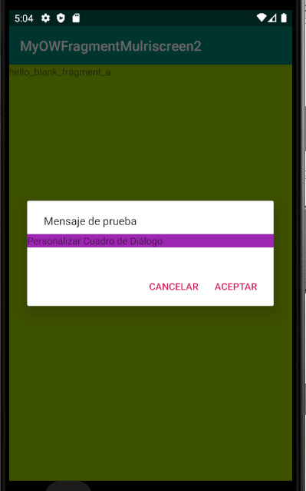
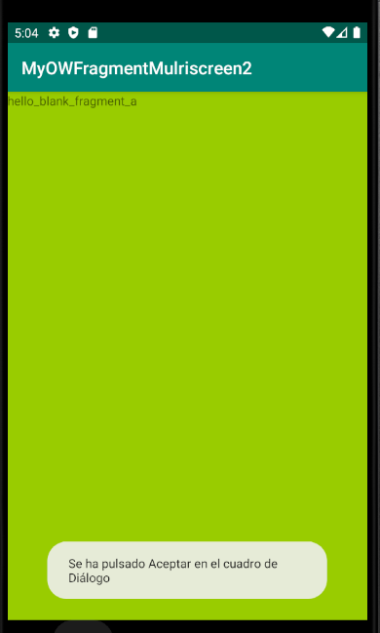
Incorporamos el cuadro de diálogo personalizado al ej anterior:

Slide 20
ENLACES
http://www.hermosaprogramacion.com/2014/09/android-aplicaciones-fragmento/
https://academiaandroid.com/activity-y-fragments/
http://elbauldeandroid.blogspot.com/2013/12/fragments.html
http://www.androidcurso.com/index.php/56-mooc-introduccion/498-uso-de-fragments-en-mis-lugares
https://code.tutsplus.com/es/tutorials/showing-material-design-dialogs-in-an-android-app--cms-30013 : Cuadros de Diálogo con Material Design
http://www.hermosaprogramacion.com/2015/06/como-crear-dialogos-en-android/ :Cuadro de Diálogo.
Notes:
‹#›

